Slide 1
Напрямки виховної роботи:
національно-патріотичне виховання;
превентивне виховання;
фізичне виховання;
художньо-естетичне виховання;
сімейно-родинне виховання;
еколого-натуралістичне виховання;
професійна орієнтація.

Slide 2
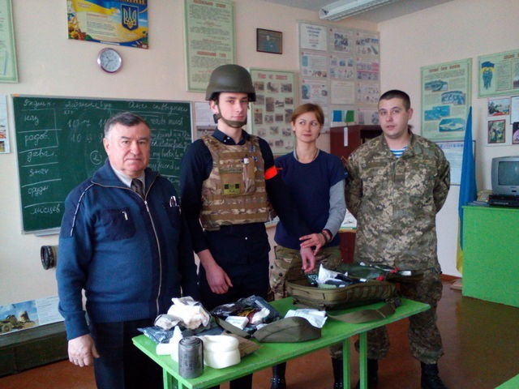
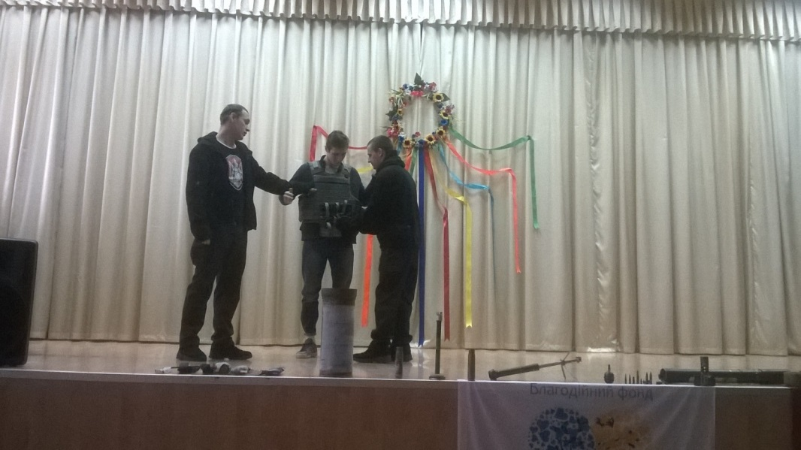
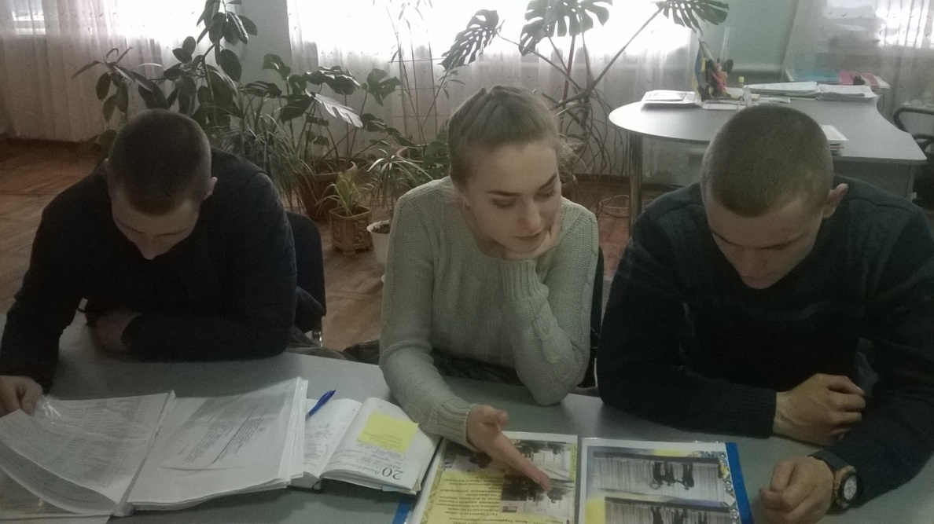
Зустрічі з представниками ГО
«Патріот» та «Характерники»

Slide 3
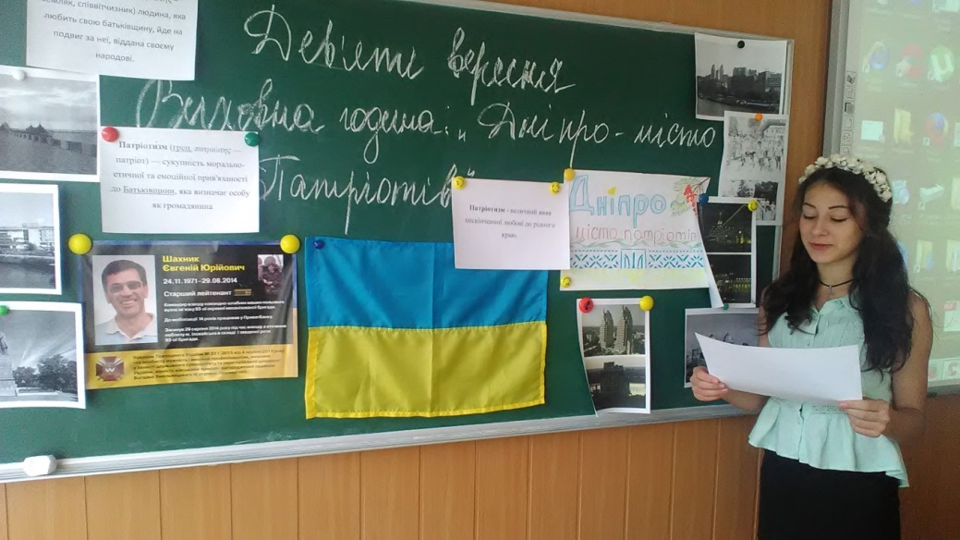
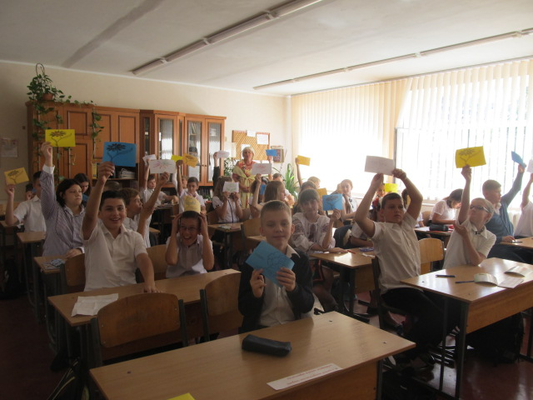
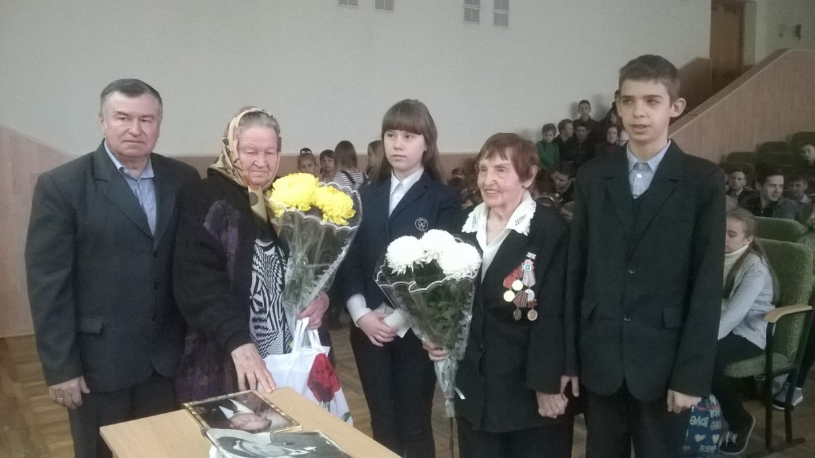
Виховні заходи до пам’ятних дат
День міста
День миру
День партизанської
слави

Slide 4
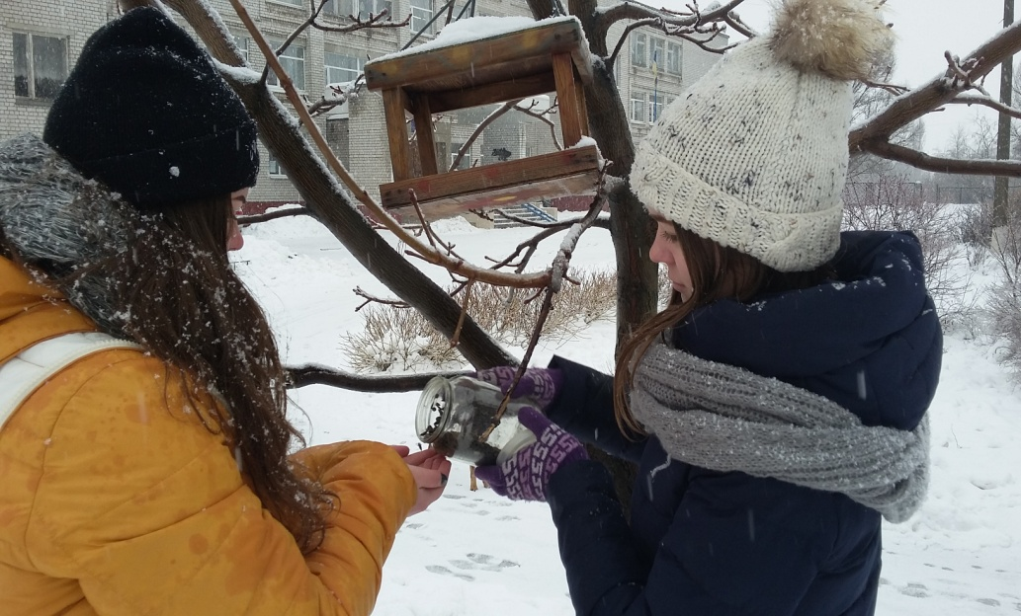
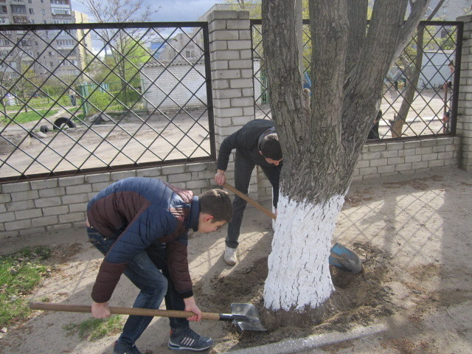
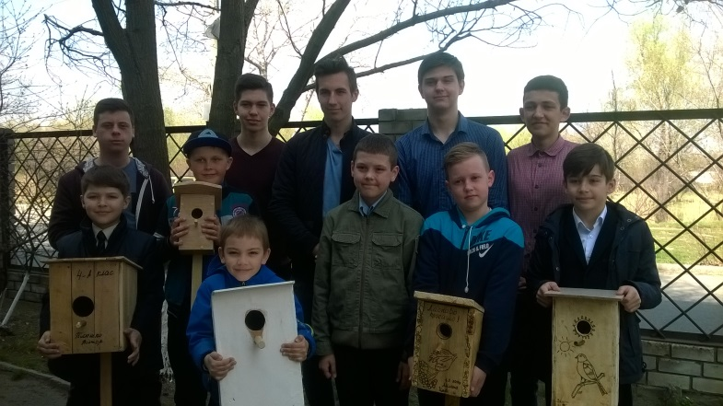
Екологічне виховання
Конкурс «Екомода»
Допомога птахам взимку - акція «Годівничка»
Акція «За чисте довкілля»
Акція «День зустрічі птахів»

Slide 5
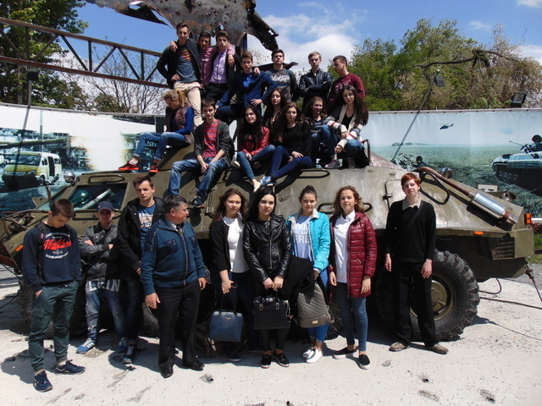
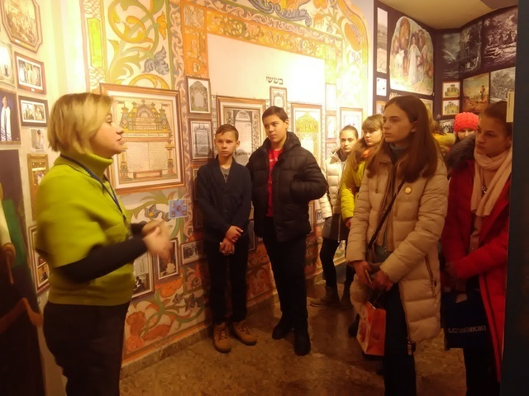
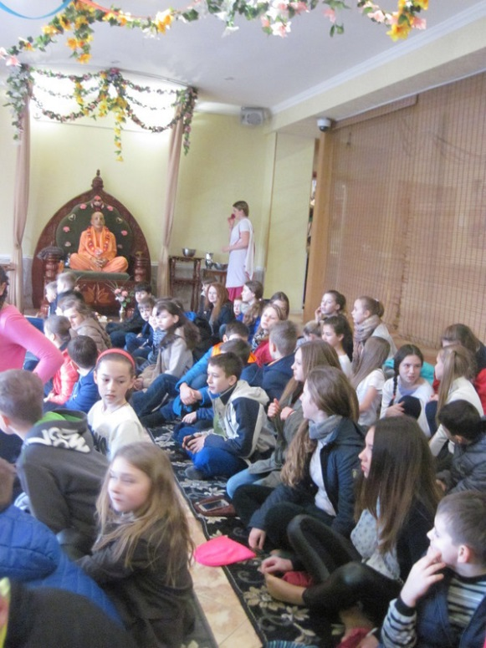
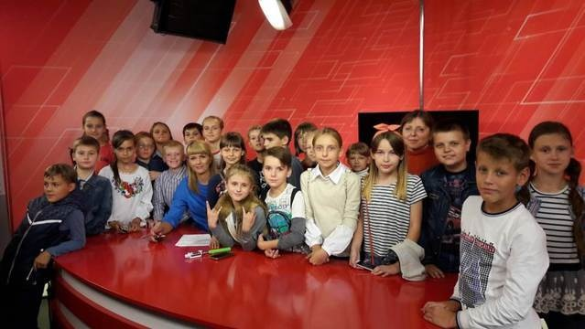
Екскурсії
Музей АТО
«Музей Холокосту»
«Релігії світу»
«34 канал»

Slide 6
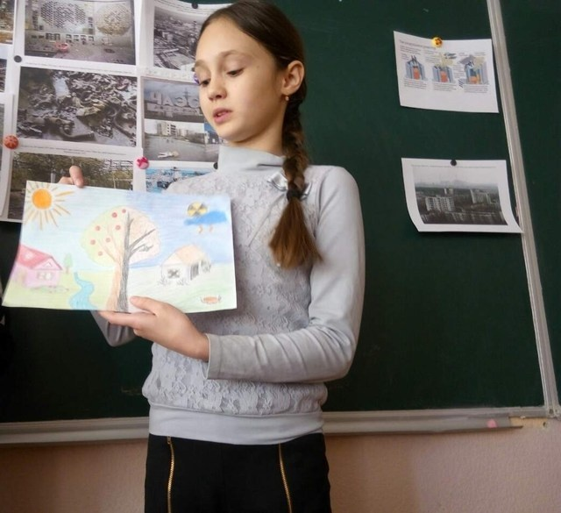
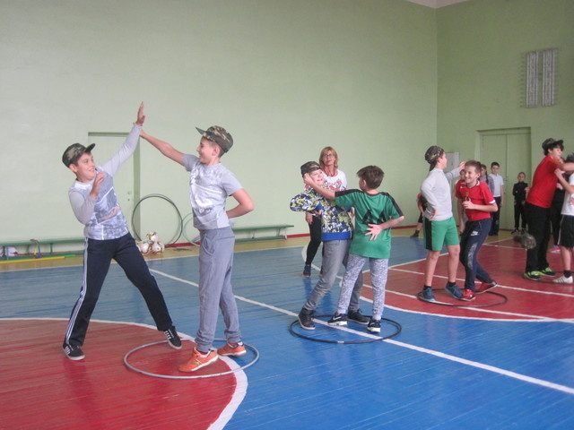
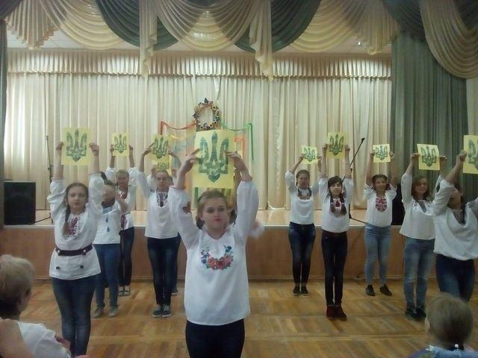
Виховні заходи до пам’ятних дат
Річниця катастрофи на Чорнобильській АЕС
День Захисника України
День Вишиванки

Slide 7
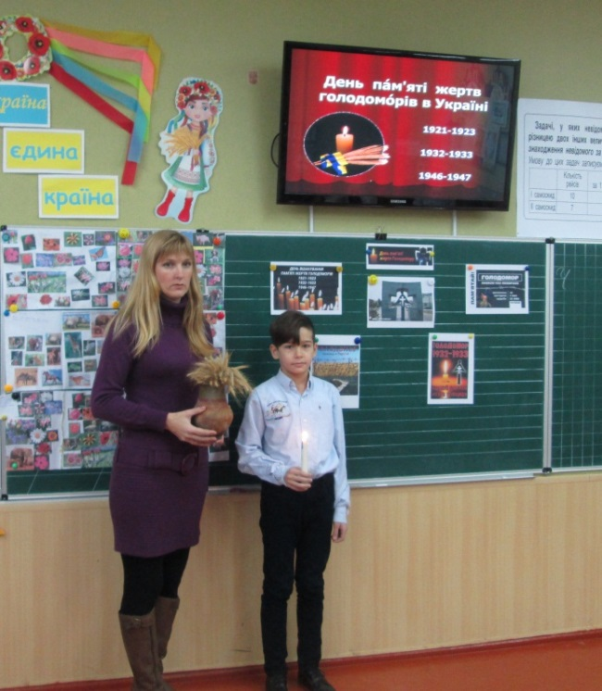
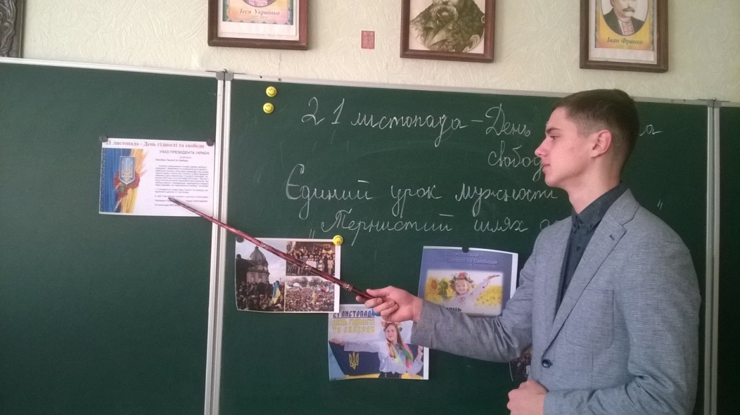
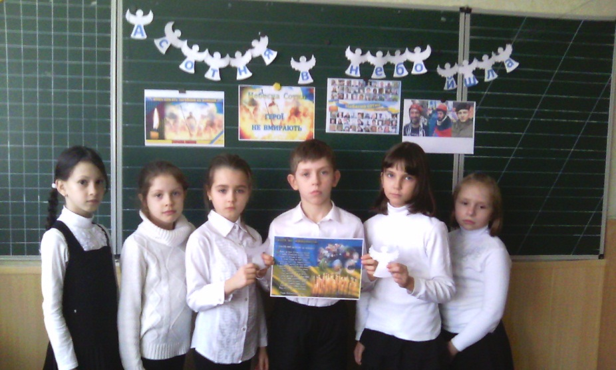
Виховні заходи до пам’ятних дат
День гідності та свободи
День пам’яті жертв Голодомору
День пам’яті
Героїв Небесної сотні

Slide 8
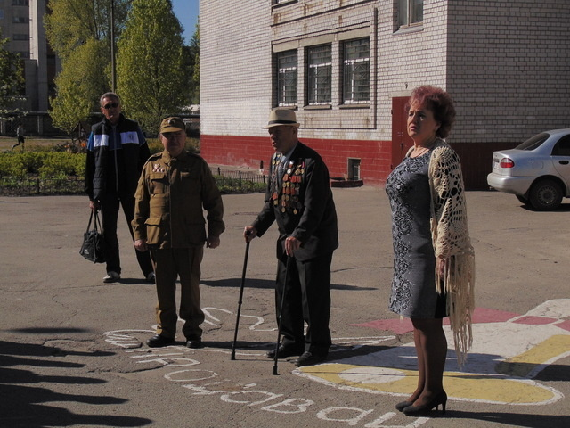
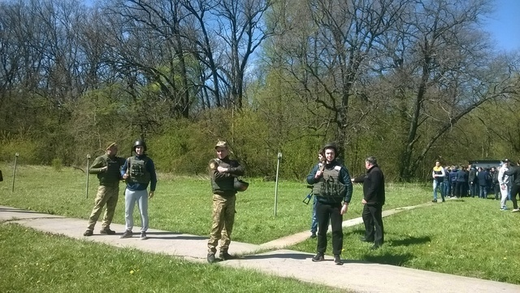
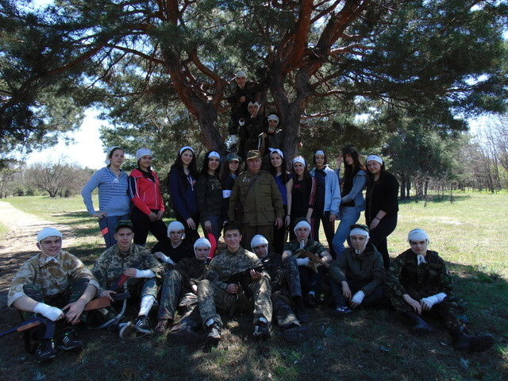
Навчально-польові збори з 11 класом

Slide 9
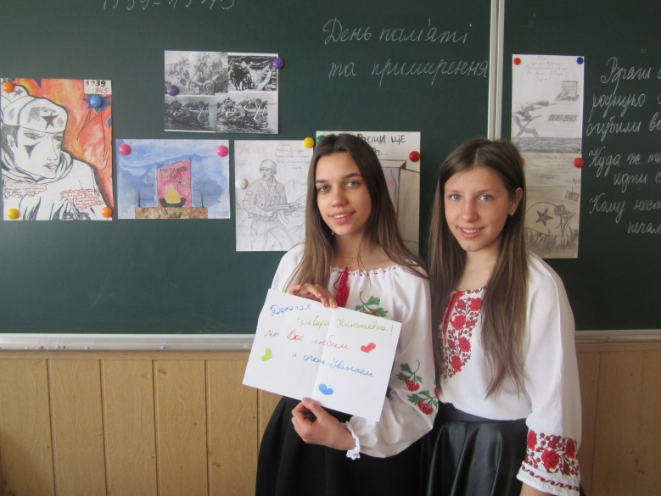
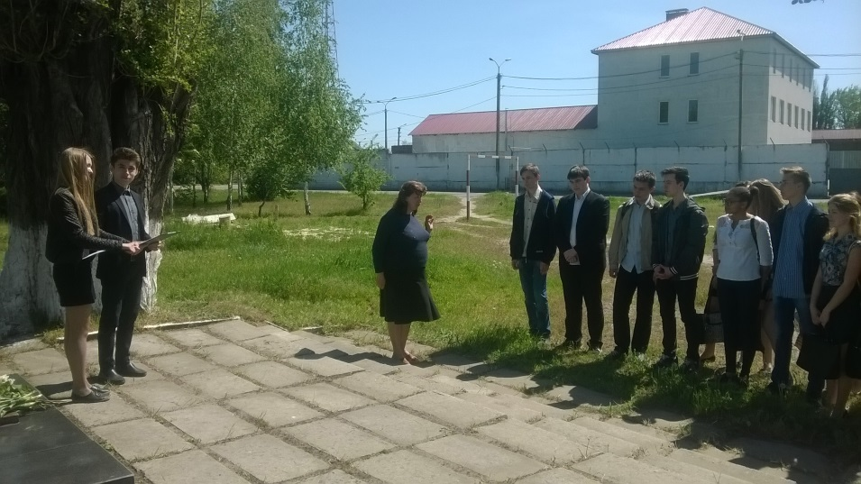
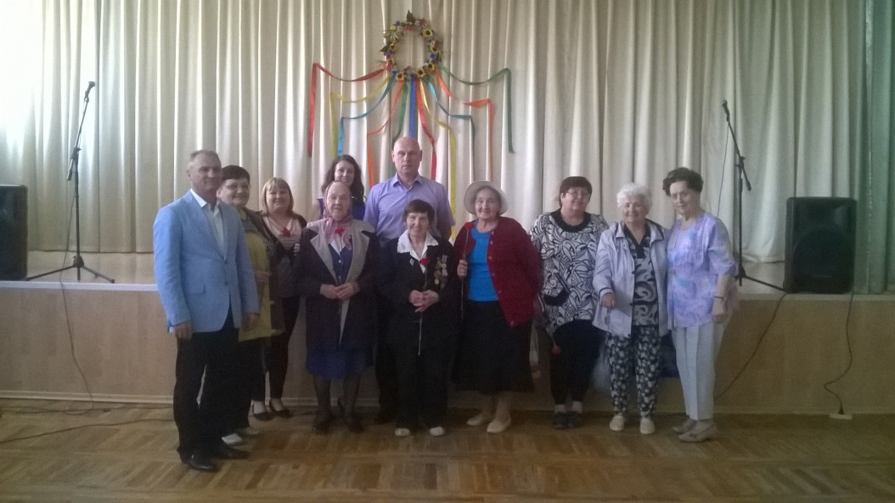
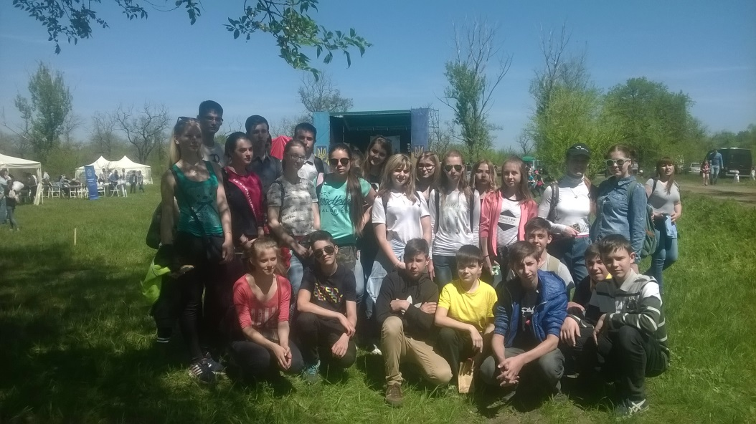
Заходи до Дня пам’яті та примирення
Єдиний урок мужності
Мітинг
Святковий концерт
«Джура-Самар-фест»

Slide 10
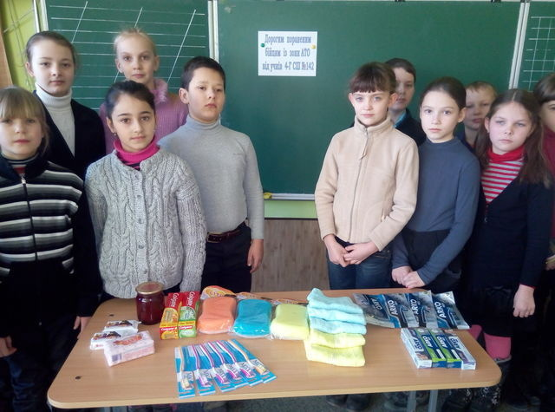
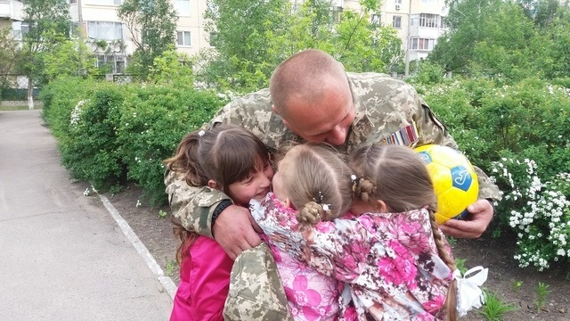
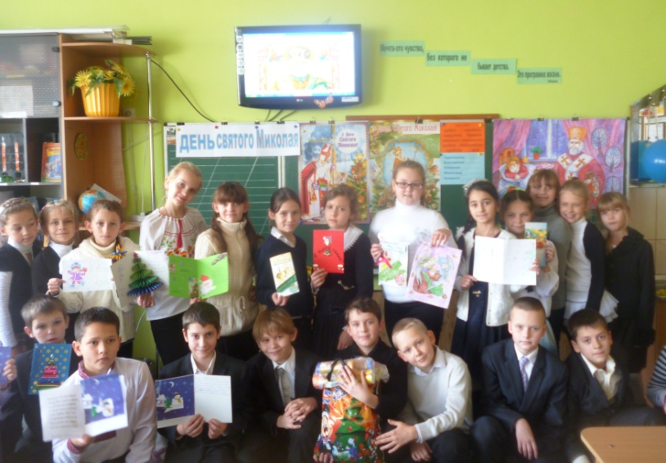
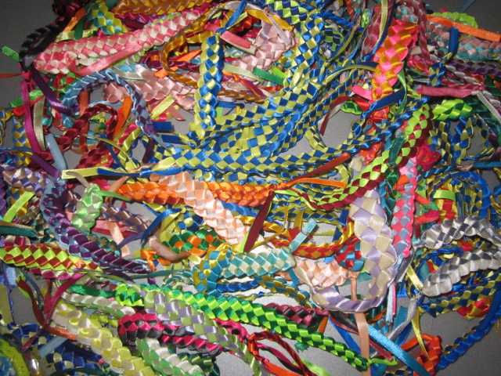
Волонтерські акції
«Допоможи пораненому»
«Хвиля доброти»
«Напиши листа захиснику України»
Виготовлення оберегів «Повертайтесь живими»

Slide 11
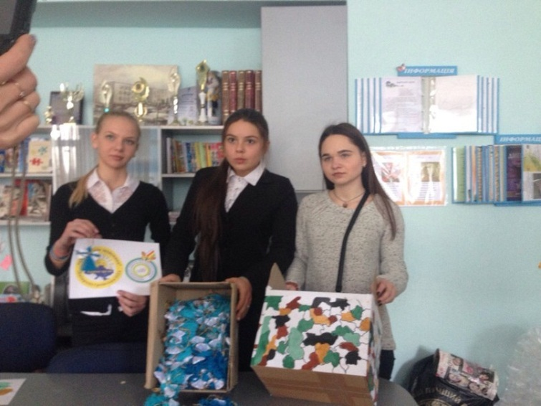
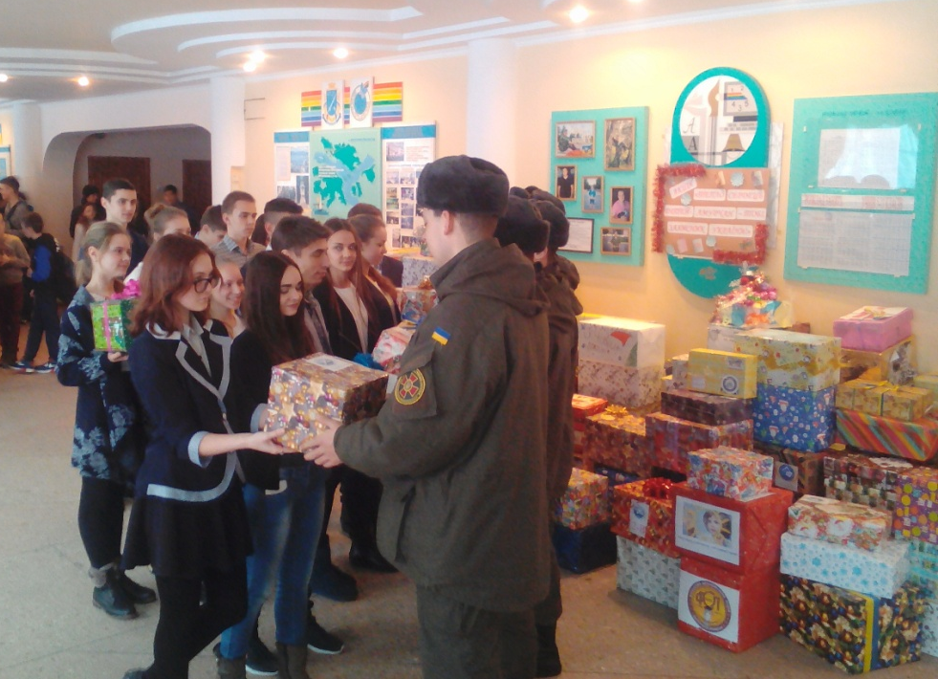
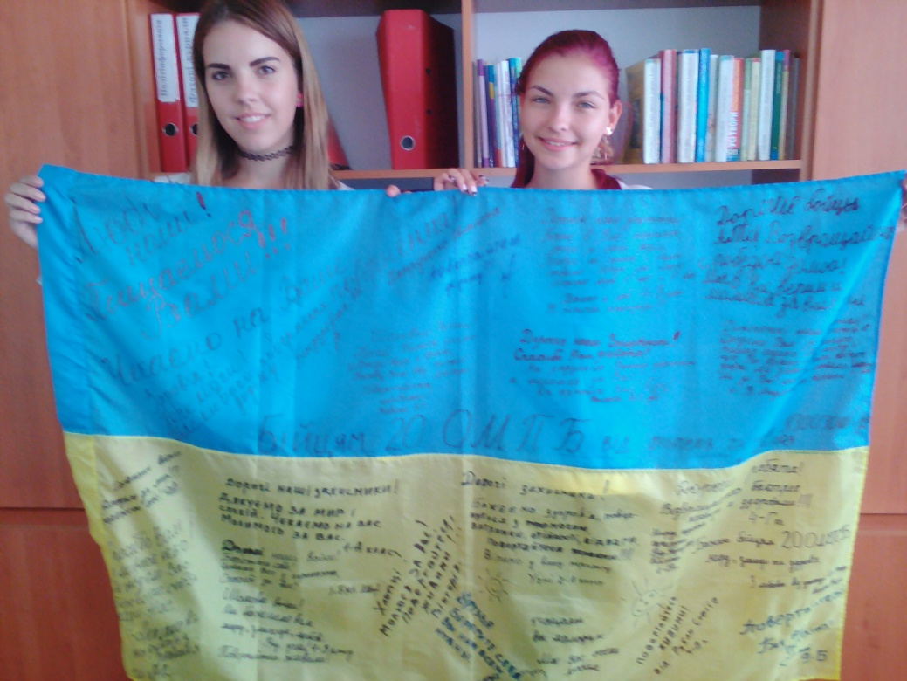
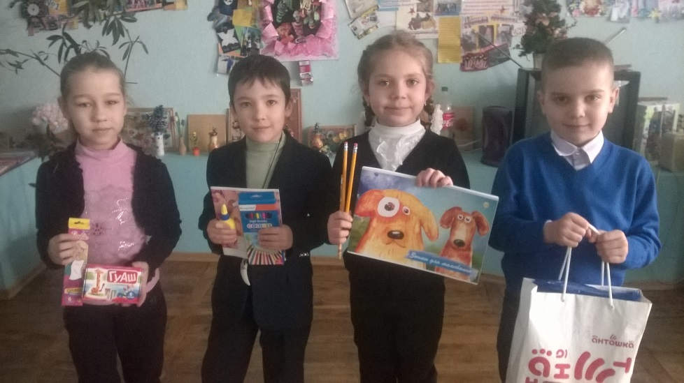
Волонтерські акції
«Хай ангели тебе оберігають»
«Тепло сердець дітей-амурчан, тобі , захиснику України»
«Від серця до серця»
«Від серця до серця»

Slide 12
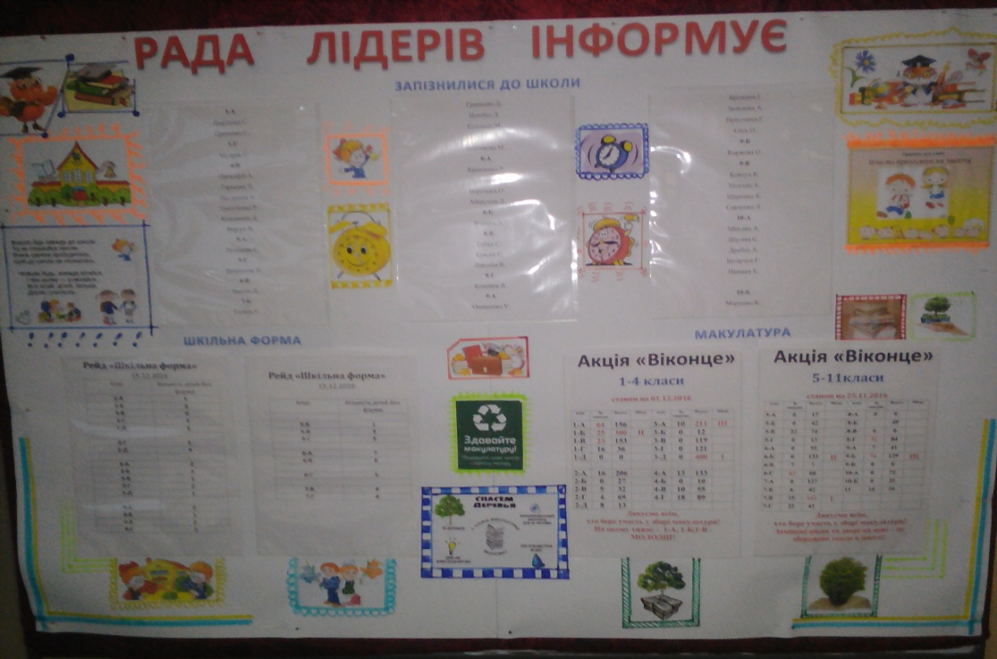
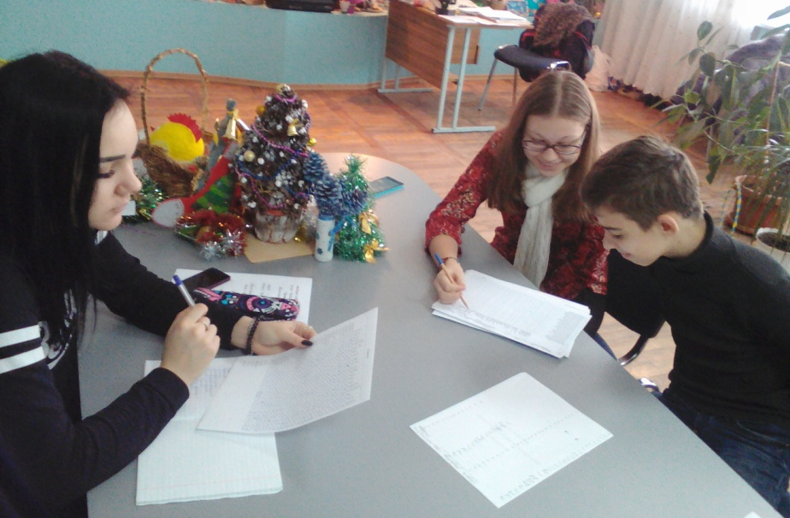
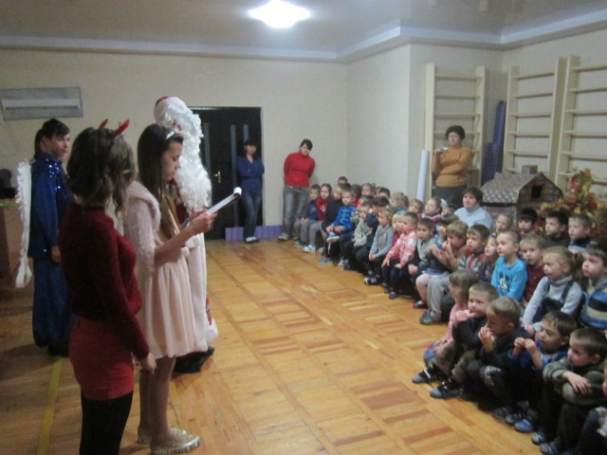
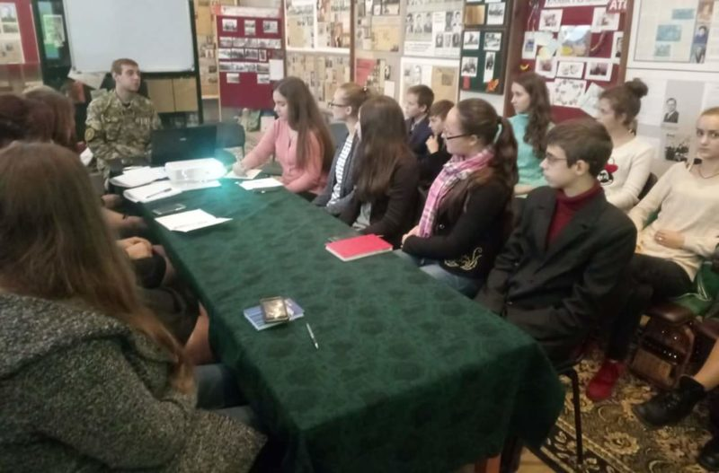
Рада лідерів «Ровесник»
Інформаційний стенд
Засідання Ради лідерів
Участь у районному учнівському самоврядуванні
Привітання для дітей в дитсадочку № 348

Slide 13
Позитивні результати
підвищення якості проведення виховних годин;
врахування індивідуальних особливостей учнів;
використання інтерактивних виховних технологій;
виховання громадянина з демократичним світоглядом і культурою;
створення комфортних умов для розвитку творчих здібностей учнів;
врахування індивідуальних особливостей учнів

Slide 14
Недоліки
недостатньо згуртовані класні колективи;
не всі класні керівники доводять до відома дітей графіки шкільних свят;
класні керівники не завжди користуються в роботі річним планом з виховної роботи;
класні керівники не завжди своєчасно висвітлюють інформацію про заходи в класі на сайті школи

Slide 15
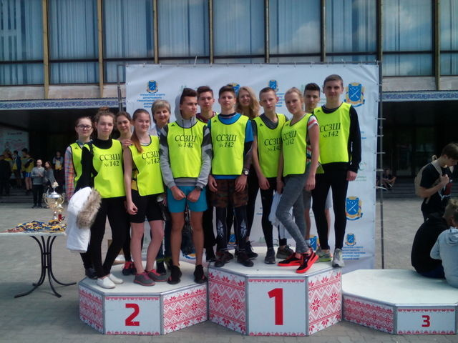
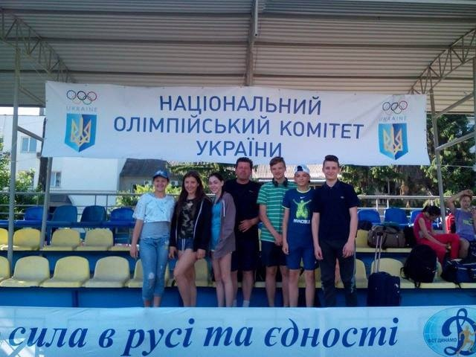
Фізкультурно-оздоровча та спортивно-масова
робота навчального закладу
Збірна школи 9-11 класів у складі 6 дівчат та 6 хлопців взяла участь у традиційній легкоатлетичній естафеті, присвяченій Дню Перемоги. Увійшли в десятку найшвидших! (9.05.2017)
Чемпіонат ФСТ "Динамо" України з легкоатлетичного чотириборства серед юнаків та дівчат 2004 р.н. і молодші
1-3.06.17

Slide 16
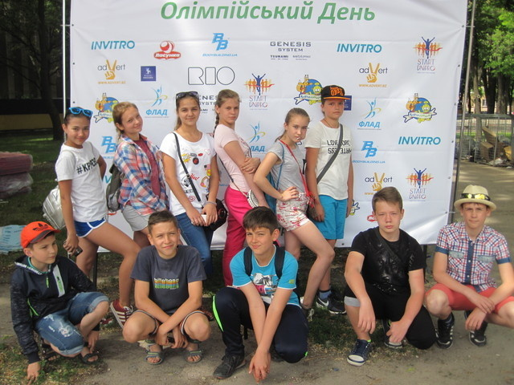
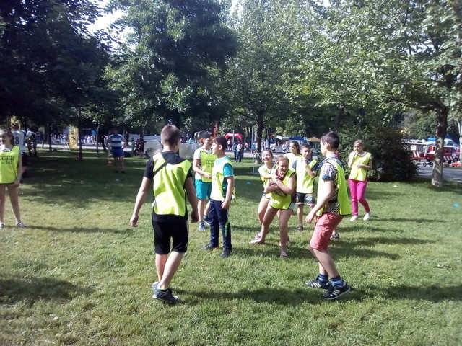
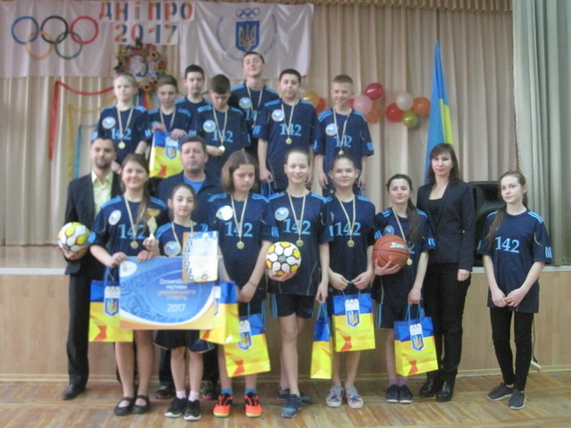
Учні 6 - Б та 6 - В класів - учасники традиційного обласного Олімпійського Дня. Спортивний Олімпійський квест
в сквері Героїв (2 червня 2017)
Переможці міського туру змагань Всеукраїнського спортивно-масового заходу для дітей "Олімпійське лелеченя".

Slide 17
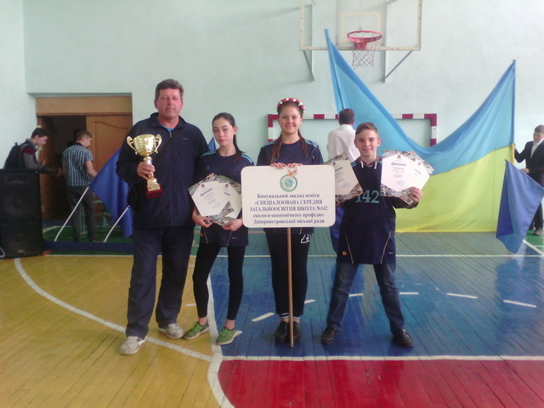
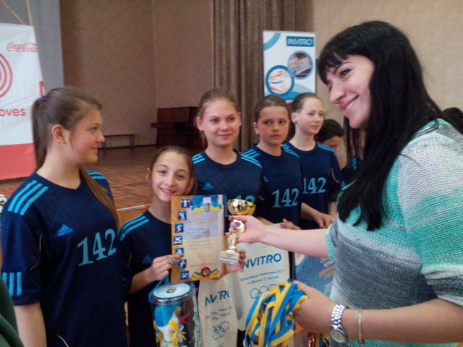
Кубок за І місце Дванадцятий раз поспіль володарі районного кубку учнівської Спартакіади
Фінал Всеукраїнського спортивно-масового заходу серед дітей та юнацтва «Олімпійське лелеченя-2017». Наші учні вибороли призове ІІІ місце!

Slide 18
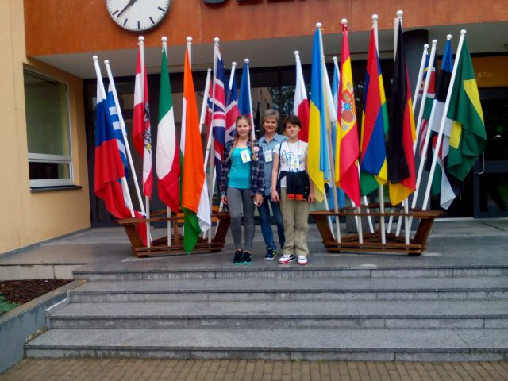
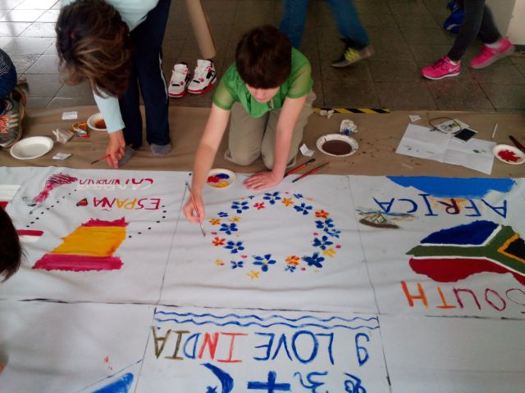
Ми - перша та єдина школа України, яку запросив Міжнародний Комітет П'єра де Кубертена (CIPC)!
Делегація нашої школи представляла Україну на XI Міжнародному Молодіжному Форумі П'єра де Кубертена, який відбувся в Естонії, місті Юленурме з 19 по 26 серпня 2017 р.

Slide 19
Навчальний заклад співпрацює:
Назва спортивної школи, громадської організації | Вид спорту, який культивується | К-сть вихованців
КПНЗ «СДЮСШОР №6» ДМР | фехтування | 12
КПНЗ «Дитячо-юнацька спортивна школа №8» Дніпропетровської міської ради | веслування на байдарках і каное | 16
КПНЗ «Міська дитячо-юнацька спортивна школа з ігрових видів спорту» ДМР | футбол | 46
КПНЗ «Міська дитячо-юнацька спортивна школа з опорних видів спорту Дніпропетровської міської ради | гімнастика спортивна | 24
КПНЗ «Міська комплексна дитячо-юнацька спортивна школа» ДМР | плавання | 26
Громадська організація «Дніпропетровськ» навчально-тренувальні заняття з черлідингу | черлідинг | 30
Громадська організація «Дніпропетровська обласна федерація кіокушінкан карате-до Ренмей» | карате | 24

Slide 20
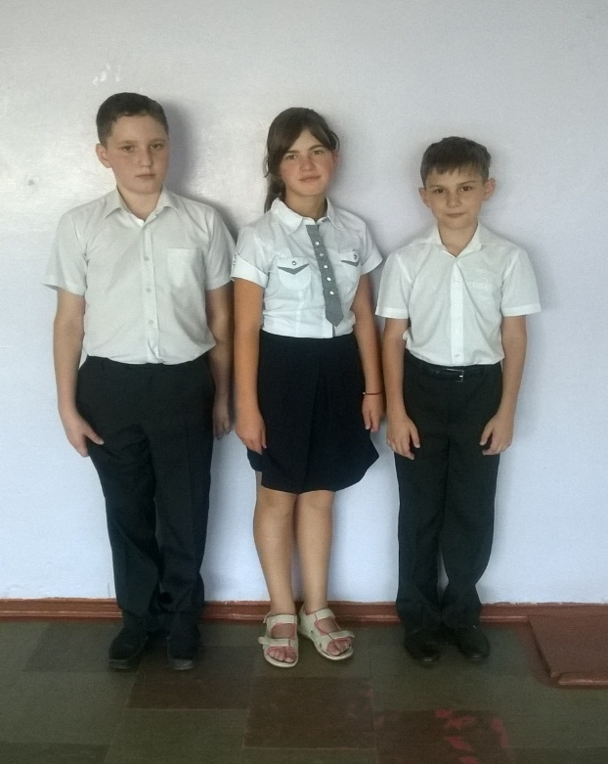
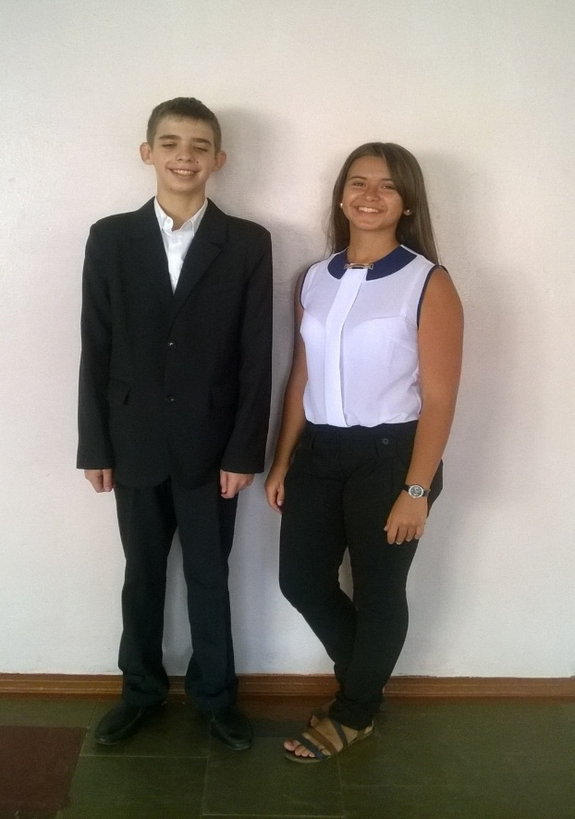
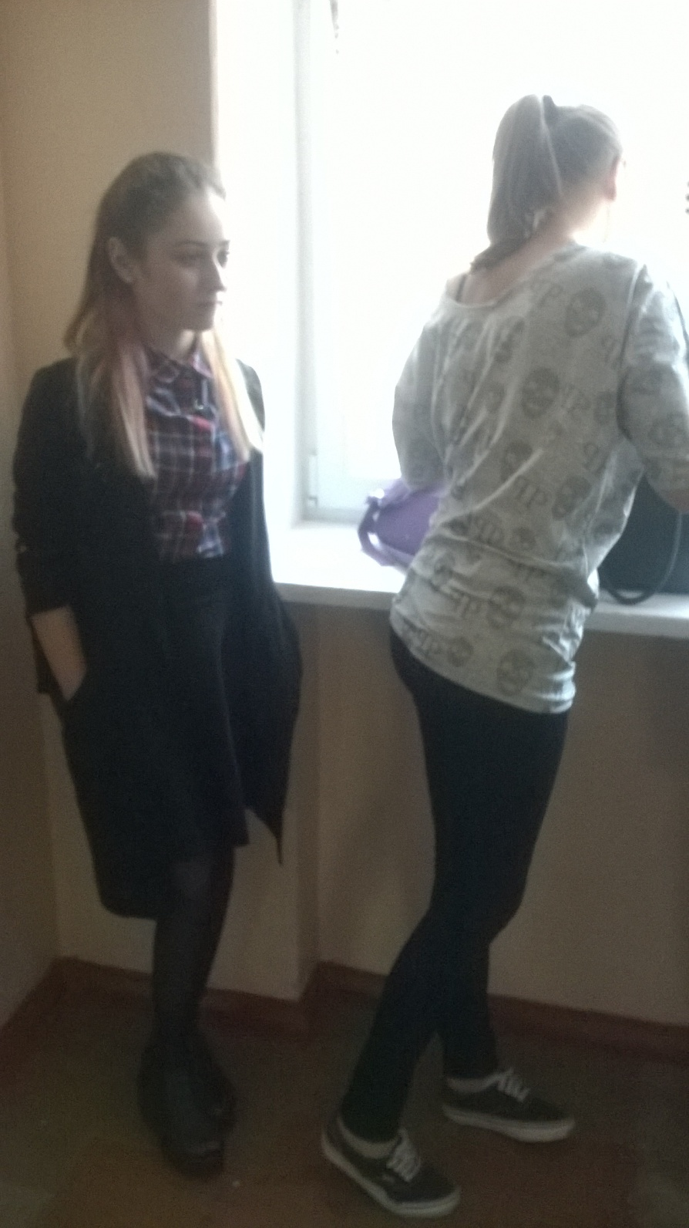
На виконання указу Президента України «Про шкільну форму»

Slide 21
Безпека життєдіяльності,
попередження нещасних випадків
Конкурс малюнків
Випуск стінівок
Предметні тижні

Slide 22
Флешмоб «Україна за безпеку дорожнього руху»
Єдині уроки з дотримання правил безпеки

Slide 24
Працевлаштування випускників 9-х класів

Slide 25
Працевлаштування випускників 11-ого класу

Slide 26
Працевлаштування випускників 11-ого класу
Університет ім.Нобеля | НГУ | ДНУ | Університет митної справи та фінансів | Працюють
Васильєва І. Ворніческо В. Гончар Д. Гуржій А. Дубіжанська К. Козлов О. Мартиновська Д. Мосіна К. Мудрак А. Тягло М. | Аношин В. Грязнова А. Жданов Б. Кунденко П. Литвин В. Сич О. | Вівтоненко К. Горпинченко Д. | Клименко В. Колобаєва В. | Кісільов Р. Коржов В. Косюг К. Мусієнко А.
Металургійна академія | Академія будівництва та архітектури | Автотранспортний коледж | ДЦПО
Лисенко Я. | Суворова Є. | Сабадир О. | Безбородов І.

Slide 27
Контингент учнів пільгових
категорій на 01.06.2017
Дітей – сиріт - 1
Дітей позбавлених батьківського піклування - 5
Дітей – інвалідів - 16
Дітей з багатодітних родин - 91
Дітей з малозабезпечених родин – 6
Дітей, які постраждали від аварії на ЧАЕС – 9
Дітей, чиї батьки загинули в АТО - 2
Дітей, чиї батьки воюють в зоні АТО - 31
Дітей з родин внутрішньо переміщених осіб - 16
Дітей з родин СЖО - 2.

Slide 28
Учні «групи ризику»
2014-2015 | 2015-2016 | 2016-2017
73 | 86 | 80
Учні, які стоять на ВШО
Рік | 2014-2015 | 2015-2016 | 2016-2017
Кількість | 5/16 | 11/17 | 12/22

Slide 29
Залучення учнів пільгових категорій
до позакласних та позашкільних заходів
Міський фестиваль
«Почути один одного»
День Святого Миколая
Новорічні вистави

Slide 30
Переможниця міського конкурсу
“Молодь проти насильства” листопад 2016

Slide 31
Профілактичні лекції для учнів 8-10 класів за темами: “Наслідки й причини алкогольної та наркотичної залежності”.

Slide 32
В рамках проекту “Поліцейський в школі” проводились профілактичні
заходи для учнів 5-6 класів за темами:
“Твоя безпека”, “Безпека в Інтернеті”.
Діти жваво обговорювали питання
власної безпеки, а потім отримали ще й маленькі довіднички з важливими телефонами .

Slide 33
В рамках проекту “Поліцейський в школі” проведились профілактичні
заходи для учнів 5-6 класів щодо
навчання прийомів самозахисту.

Slide 34
Тренінгове заняття для дівчат
«Паління – ворог краси та здоров’я»
Лекції щодо залучення учнів
до здорового способу життя
Тренінгові заняття щодо пропаганди здорового способу життя
Тренінгове заняття «Вчуся керувати своїми емоцями»

Slide 35
Моніторинг причин постановки на внутришкільний облік
Рік | Низька успішність | Агресія | Паління | Вчинення протиправних дій
2016-2017 | 2 | 10 | 5 | 5

Slide 36
ЗВIT
про роботу вчителя – логопеда
Григор’євої Любові Петрівни
за 2016-2017 н.р.
Кількість дітей
з мовленнєвими вадами

Slide 37
МОВЛЕННЄВІ ВАДИ ДІТЕЙ
Фонетико-фонематичні порушення – 12
З.Н.М. – 5
Дисграфія – 8
Дислексія – 8
Системне недорозвинення мовлення тяжкого ступеня - 1
РЕЗУЛЬТАТИ КОРЕКЦІЙНОЇ РОБОТИ
Проведено консультативних занять – 32
Консультації для батьків – 45
Зараховано учнів протягом року – 2

Slide 38
Здоров'я — найперша необхідна умова успішного розвитку кожної людини, її навчання, праці, добробуту, створення сім'ї і виховання дітей.

Slide 39
Необхідна умова успішного розвитку кожної людини, її навчання, праці, добробуту, створення сім'ї і виховання дітей – це здоров'я

Slide 42
РЕКОМЕНДАЦІЇ
Вчителям
своєчасно доводити до відома батьків інформацію про стан здоров’я дитини, про необхідність проведення обстежень, щеплень;
класним керівникам
забезпечити 100% надання довідок 086-1/0 на 01.09.2016 р.; провести бесіди з батьками про необхідність дотримання правильного режиму харчування (гарячого), режиму дня, дотримання санітарно-гігієнічних вимог;
вчителям фізкультури
більше уваги приділяти проведенню вправ по корекції постави, дихання.

Slide 43
Безкоштовно харчуються: |  | Кількість учнів
Учні з малозабезпечених сімей, що отримують допомогу відповідно до Закону України «Про державну соціальну допомогу малозабезпеченим сім'ям» |  | 17
Учні 1-4 класів |  | 441
Вихованців груп продовженого дня (у відсотках чисельності групи за списком: 10-у повному обсязі; 15 - на половину вартості) |  | 12/18
Гарячим харчуванням дітей з особливими освітніми потребами, які навчаються у спеціальних та інклюзивних классах; |  | 2
Діти-інваліди |  | 10
Діти-сироти та діти, позбавлені батьківського піклування |  | 5
Учні 1-11 класів, батьки яких є учасниками антитерористичної операції |  | 32
Учні з багатодітних сімей |  | 83
Стан охоплення учнів школи харчуванням
Охоплені всіма видами харчування | 1108 (92% учнів)
Охоплені гарячим харчуванням | 897 (74%)

Slide 44
Організація безкоштовного гарячого харчування пільгових категорій
Навчальний рік | Середня кількість учнів | Охоплення учнів всіма видами харчування |  | Охоплення учнів гарячим харчуванням
 |  | Кількість | % | % | %
2014-2015 | 1052 | 1001 | 95 | 956 | 91
2015-2016 | 1150 | 1104 | 96 | 1004 | 87
2016-2017 | 1207 | 1108 | 92 | 897 | 74
Усього | 3409 | 3213 | 94 | 2857 | 84

Slide 45
Пільгова категорія | 2014 -2015 р. | Забезпечення гарячим харчуванням | 2015-2016 р. | Забезпечення гарячим харчуванням | 2016-2017 р. | Забезпечення гарячим харчуванням
Діти-сироти, діти, батьки яких позбавлені батьківських прав | 6 | 6 | 6 | 6 | 5 | 5
Діти – інваліди | 15 | 11 | 16 | 11 | 15 | 10
Діти постраждалі внаслідок аварії на ЧАЕС | 10 | 10 | 9 | 9 | 8 | 8
Діти з особливими освітніми потребами | 1 | 1 | 1 | 1 | 2 | 2
Діти з багатодітних родин | 67 | 67 | 78 | 78 | 83 | 83
Діти з малозабез-печених родин | 4 | 4 | 9 | 9 | 10-17 | 10-17
Діти, батьки яких учасники АТО | 9 | 9 | 25 | 25 | 32 | 32

